Slide 1
Non-Standard-Datenbanken
Temporale Daten und das relationale Modell
Prof. Dr. Ralf Möller
Universität zu Lübeck
Institut für Informationssysteme

Slide 2
Non-Standard-Datenbanken
Von der multidimensionalen Indizierung zu temporalen Daten
Multidimensionale Indizierung
Grundlegende Konzepte temporaler Daten
Weiterführende Konzepte
Vorschläge für Anfragesprachen

Slide 3
Motivation: Ein klinisches Szenario
Ms. Jones was seen in the diabetes clinic on January 14 1997 at 11 A.M. Her blood-glucose value at that time was measured in the clinic as 220 mg/100ml. She complained of vomiting and dizziness for the past 2 or 3 days.
She was eventually hospitalized on the same day. A more accurate blood-glucose test that was taken at the same time as the one performed in the clinic returned from the laboratory on January 15 1997, with a value of 380 mg/100ml.
Ms. Jones was discharged on January 17 1997, and was seen again in the clinic on January 24 1997. At that time, several renal-function serum and urine tests were performed in addition to measuring blood-glucose values. A complete neurological assessment was carried out as well.
Entnommen aus: Temporal Databases and Maintenance of Time-Oriented Clinical Data, Yuval Shahar, M.D., Ph.D.

Slide 4
Standard-Datenbanken
“Suppliers and Shipments”
S
S#
S1
S2
S3
S4
S5
SP
S# | P#
S1 | P1
S1 | P2
S1 | P3
S1 | P4
S1 | P5
S1 | P6
S2 | P1
S2 | P2
S3 | P2
S4 | P2
S4 | P4
S4 | P5
Prädikat: "Supplier S# is under contract"
Prädikat: "Supplier S# is able to supply part P#"
Anfragen::
Which suppliers can supply something?
Which suppliers cannot supply anything?

Slide 5
Semitemporalisiert: Linear geordnete Struktur
S_SINCE
S# | SINCE
S1 | d04
S2 | d07
S3 | d03
S4 | d04
S5 | d02
SP_SINCE
S# | P# | SINCE
S1 | P1 | d04
S1 | P2 | d05
S1 | P3 | d09
S1 | P4 | d05
S1 | P5 | d04
S1 | P6 | d06
S2 | P1 | d08
S2 | P2 | d09
S3 | P2 | d08
S4 | P2 | d06
S4 | P4 | d04
S4 | P5 | d05
Prädikat: "Supplier S# has been under contract since day SINCE"
Prädikat: "Supplier S# has been able to supply part P# since day SINCE"
Zeitstruktur (T, <) wobei T eine Menge und < eine totale Ordnung über T ist
Elemente von T auch Chronons genannt
Granularität ist anwendungsabhängig zu wählen
Anfragen::
Since when has supplier S# been able to supply anything? (einfach)
Since when has supplier S# been unable to supply anything? (unmöglich)

Slide 6
Voll temporalisiert (Versuch 1)
S_FROM_TO
S# | FROM | TO
S1 | d04 | d10
S2 | d02 | d04
S2 | d07 | d10
S3 | d03 | d10
S4 | d04 | d10
S5 | d02 | d10
S# | P# | FROM | TO
S1 | P1 | d04 | d10
S1 | P2 | d05 | d10
S1 | P3 | d09 | d10
S1 | P4 | d05 | d10
S1 | P5 | d04 | d10
S1 | P6 | d06 | d10
S2 | P1 | d08 | d10
S2 | P1 | d02 | d04
S2 | P2 | d08 | d10
S2 | P2 | d03 | d03
S3 | P2 | d09 | d10
S4 | P2 | d06 | d09
S4 | P4 | d04 | d08
S4 | P5 | d05 | d10
S_FROM_TO
SP_FROM_TO
Predicate: "Supplier S# was under contract from day FROM to day TO."
Predicate: "Supplier S# was able to supply part P# from day FROM to day TO."
Anfragen:
What does supplier S1 supply at day d6? (leicht)
Does S1 supply something between d2 and d11? (leicht)
During which times was supplier S# able to supply something? (schwierig)
During which times was supplier S# unable to supply something? (schwierig)
6

Slide 7
Zu prüfende Einschränkungen
S_FROM_TO
S# | FROM | TO
S1 | d04 | d10
S2 | d02 | d04
S2 | d07 | d10
S3 | d03 | d10
S4 | d04 | d10
S5 | d02 | d10
SP_FROM_TO
S# | P# | FROM | TO
S1 | P1 | d04 | d10
S1 | P2 | d05 | d10
S1 | P3 | d09 | d10
S1 | P4 | d05 | d10
S1 | P5 | d04 | d10
S1 | P6 | d06 | d10
S2 | P1 | d08 | d10
S2 | P1 | d02 | d04
S2 | P2 | d08 | d10
S2 | P2 | d03 | d03
S3 | P2 | d09 | d10
S4 | P2 | d06 | d09
S4 | P4 | d04 | d08
S4 | P5 | d05 | d10
Ein Lieferant soll nicht einen Vertrag in unter-schiedlichen aber überlappenden oder aneinander-grenzenden Intervallen haben
Ein Lieferant soll nicht die gleichen Dinge in überlappenden oder aneinander-stoßenden Intervallen liefern
Einschränkungen sind nicht einfach repräsentierbar
Wie kann für zeitlich begrenzt gültige Einträge ein Schlüssel definiert werden? Will man das?
Interpretation? Sind die FROM und TO Daten enthalten? Z.B.: Hatte Lieferant S1 einen Vertrag am Tag 10?
7

Slide 8
Voll temporalisiert (Versuch 2)
S_DURING
S# | DURING
S1 | [d04:d10]
S2 | [d02:d04]
S2 | [d07:d10]
S3 | [d03:d10]
S4 | [d04:d10]
S5 | [d02:d10]
SP_DURING
S# | P# | DURING
S1 | P1 | [d04:d10]
S1 | P2 | [d05:d10]
S1 | P3 | [d09:d10]
S1 | P4 | [d05:d10]
S1 | P5 | [d04:d10]
S1 | P6 | [d06:d10]
S2 | P1 | [d08:d10]
S2 | P1 | [d02:d04]
S2 | P2 | [d08:d10]
S2 | P2 | [d03:d03]
S3 | P2 | [d09:d10]
S4 | P2 | [d06:d09]
S4 | P4 | [d04:d08]
S4 | P5 | [d05:d10]
Einführung von Intervalltypen¹ und ihren Punkttypen
Der Typ des Attributs DURING könnte sein: INTERVAL_DATE (mit Punkttypen DATE)
DURING als Schlüssel? Möglich, aber hier nicht sinnvoll
Für einen Punkttypen ist eine Nachfolgerfunktion definiert – hier: NEXT_DATE ( d ). Hier zeigt sich die Skalierung.
¹Nicht zu verwechseln mit dem Typ INTERVAL in SQL-92
8

Slide 9
Intervallspezifikationen
[a, b] – Anfangszeitpunkt a und Endzeitpunkt b enthalten
(a, b] – Anfangszeitpunkt a nicht enthalten, Endzeitpunkt b enthalten
[a, b) – Anfangszeitpunkt a enthalten, Endzeitpunkt b nicht enthalten
(a, b) – Anfangszeitpunkt a nicht enthalten, Endzeitpunkt b nicht enthalten, d.h. nur die Chronons dazwischen
PRE ( i ) Offener Anfang BEGIN ( i ) Geschlossener Anfang END ( i ) Geschlossenes Ende POST ( i ) Offenes Ende
Intervalle werden oft auch Perioden (periods) genannt.
COUNT ( i ) Länge (Anzahl der Punkte)

Slide 10
Intervalle: Mehrere Deutungen
Etwas gilt zu irgendeinem Zeitpunkt im Intervall (Unsicherheit)
Etwas gilt zu jedem Zeitpunkt des Intervalls
Etwas wurde als Wert über (alle) Zeitpunkte im Intervall bestimmt?
Beispiel: Inflation – hier DURING als Schlüssel!
Intervall definiert Periode in der höheren Skala
... weitere ...
Einschränkung: keine „Lücken“
Nicht einfach zu prüfen

Slide 11
Automatische Verschmelzung von Intervallen?
DURING | PRESIDENT
[1974 : 1976] | Ford
[1977 : 1980] | Carter
[1981 : 1984] | Reagan
[1985 : 1988] | Reagan
[1993 : 1996] | Clinton
[1997 : 2000] | Clinton
[2009 : 2012] | Obama
[2013 : 2016] | Obama

Slide 12
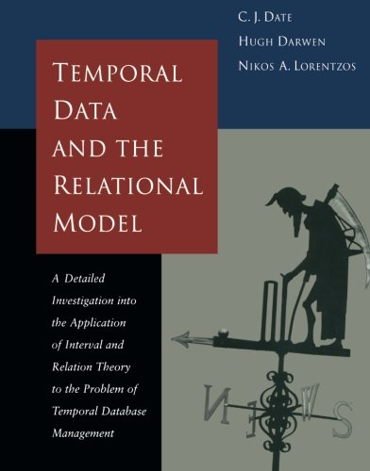
Danksagung und Literaturhinweis
Die vorigen 9 Präsentationen sind in Anlehnung an Präsentationen von Hugh Darwen zu folgendem Buch gestaltet.

Slide 13
J.F. Allen, "Maintaining knowledge about temporal intervals", Communications of ACM 26(11), November 1983

Slide 14
Dimensionen der Zeit
Gültigkeit aus Sicht der Anwendung (Gültigkeitszeit – valid time, Anwendungszeit, ...)
Zeitpunkt der Eintragung eines Tupels in die Datenbank „Bekannt“ aus Sicht des Systems Zeitpunkt, an dem ein neuer Wert eingetragen wird
(Transaktionszeit – transaction time, Systemzeit, ...)
Bitemporal: Beides gleichzeitig repräsentiert
Auch möglich: benutzerdefinierte Zeitangaben
Seit langem untersuchtes Gebiet im Datenbankbereich¹
¹R. Snodgrass, The temporal query language TQuel, ACM Transactions on Database Systems (TODS) TODS, 12:2, pp. 247-298, 1987

Slide 15
Relationen in zeitlichen Dimensionen
Schnappschuss
Gültigkeitszeiten
Transaktionszeiten
Bitemporale Relation

Slide 16
Bitemporale Daten
Beispiel: Anstellung von Jake
Darstellung einer einzigen Anstellung, mit Änderungen in der modellierten Realität mit jeweils zugehörigem Änderungszeitpunkt

Slide 17
Temporale Datenbank: Definition
Eine temporale Datenbank ist eine Datenbank mit Unterstützung für Anwendungszeit und/oder Transaktionszeit
Anfrageevaluierung in temporalen Datenbanken ist nicht als einfaches multidimensionales Indizierungsproblem zu verstehen

Slide 18
Retrospektive: Ein klinisches Szenario
Ms. Jones was seen in the diabetes clinic on January 14 1997 at 11 A.M. Her blood-glucose value at that time was measured in the clinic as 220 mg/100ml. She complained of vomiting and dizziness for the past 2 or 3 days.
She was eventually hospitalized on the same day. A more accurate blood-glucose test that was taken at the same time as the one performed in the clinic returned from the laboratory on January 15 1997, with a value of 380 mg/100ml.
Ms. Jones was discharged on January 17 1997, and was seen again in the clinic on January 24 1997. At that time, several renal-function serum and urine tests were performed in addition to measuring blood-glucose values. A complete neurological assessment was carried out as well.
Entnommen aus: Temporal Databases and Maintenance of Time-Oriented Clinical Data, Yuval Shahar, M.D., Ph.D.

Slide 19
Non-Standard-Datenbanken
Von der multidimensionalen Indizierung zu temporalen Daten
Multidimensionale Indizierung
Grundlegende Konzepte temporaler Daten
Weiterführende Konzepte
Vorschläge für Anfragesprachen

Slide 20
TSQL2
Wir betrachten im Folgenden einige Konzepte von TSQL2¹
Wesentliche Kennzeichen von TSQL2:
Bitemporale Repräsentation möglich
Zeitdimensionen implizit (keine normalen Attribute)
Zeitdimensionen vom Benutzer (dynamisch) angefordert
Modifizierer für SQL-Ausdrücke zur Berücksichtigung von zeitlichen Aspekten (siehe nachfolgende Beispiele)
Präsentationen inspiriert von einem Vortrag von Puneet Mehta nach einem
Aufsatz von Richard T. Snodgrass, Michael H. Böhlen, Christian S. Jensen und Andreas Steiner, "Transitioning Temporal Support in TSQL2 to SQL3," in Temporal Databases: Research and Practice, O. Etzion, S. Jajodia, and S. Sripada (eds.),
Springer, LNCS 1399, pp. 150––194, 1998
¹R.T. Snodgrass, et. al., TSQL2 Language Specification. SIGMOD Record (SIGMOD) 23(1):65-86, 1994

Slide 21
Relation mit Gültigkeitszeit
VALIDTIME : Zu jedem Zeitpunkt im Intervall (Granularität: Datumsangaben)
Ziel dieser Präsentation: Problembewusstsein entwickeln

Slide 22
Relation mit Gültigkeitszeit (TSQL2)
LIST ALL EMPLOYES WHO WERE NOT MANAGERS
VALIDTIME : Zu jedem Zeitpunkt im Intervall (Granularität: Datumsangaben)
Ziel dieser Präsentation: Problembewusstsein entwickeln

Slide 23
Relation mit Gültigkeitszeit (TSQL2)
EXTRACT THE SIZE HISTORY OF THE DEPARTMENT
VALIDTIME : Zu jedem Zeitpunkt im Intervall (Granularität: Datumsangaben)
Ziel dieser Präsentation: Problembewusstsein entwickeln

Slide 24
Relation mit Gültigkeitszeit (TSQL2)
CHANGE THE MANAGER OF TOOLS DEPT FOR 1994 to BOB
VALIDTIME : Zu jedem Zeitpunkt im Intervall (Granularität: Datumsangaben)
Ziel dieser Präsentation: Problembewusstsein entwickeln

Slide 25
Schnappschussrelation
q: STANDARD-SQL-Anfrage

Slide 26
Schnappschussrelation

Slide 27
Gültigkeitszeit und Standard-SQL-Anfrage
q: STANDARD-SQL-Anfrage (arbeitet auf aktuell gültigem Schnappschuss)

Slide 28
Gültigkeitszeit und Standard-SQL-Anfrage

Slide 29
Gültigkeitszeit und historische Sequenzanfrage
q: Give history of monthly salaries paid to employees (Sequence Query)

Slide 30
Gültigkeitszeit und historische Sequenzanfrage
Ausdrucksmodifizierer
Ziel dieser Präsentation: Problembewusstsein entwickeln

Slide 31
Gültigkeitszeit und Änderung nach Sequenzanfrage
Change the town named ‘ TUSCON ‘ to ‘ TUCSON’ (Sequence Query)

Slide 32
Gültigkeitszeit und Änderung nach Sequenzanfrage
Ziel dieser Präsentation: Problembewusstsein entwickeln

Slide 33
Gültigkeitszeit und historische Nicht-Sequenz-Anfrage
q: Who was given SALARY raises ? (Non Sequence Query)

Slide 34
Gültigkeitszeit und historische Nicht-Sequenz-Anfrage
Ziel dieser Präsentation: Problembewusstsein entwickeln

Slide 35
Gültigkeitszeit und Änderung mit Nicht-Sequenz-Anfrage
Give employees 5% raise if they never had a raise before? (Non Sequence Query)

Slide 36
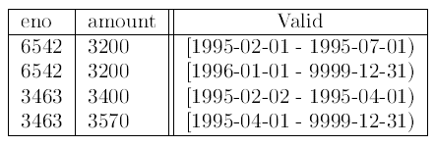
Vorbereitung: nicht verbundene Intervalle
Ziel dieser Präsentation: Problembewusstsein entwickeln

Slide 37
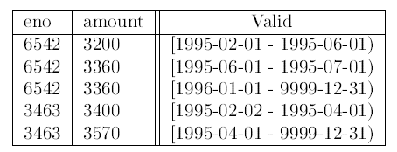
Gültigkeitszeit und Änderung mit Nicht-Sequenz-Anfrage
Ziel dieser Präsentation: Problembewusstsein entwickeln

Slide 38
Transaktionszeit: Wofür benötigt?
Repräsentation von früheren Zuständen (z.B. für Auditing-Zwecke)
Schreibzugriffe für frühere Zustände könnten limitiert sein (z.B. für sicheres Auditing)
Stattdessen: Kompensationstransaktionen zur Fehlerkorrektur

Slide 39
Temporale Relation (Transaktionszeit)
Beispiel: Anstellung von Jake
Darstellung einer einzigen Anstellung, mit Änderungen in der modellierten Realität mit jeweils zugehörigem Änderungszeitpunkt

Slide 40
Temporale Relation (Transaktionszeit)

Slide 41
Temporale Relation (Transaktionszeit)
Franziska hat 2 Adressen, das System kennt zu verschiedenen Zeiten nur eine.

Slide 42
Temporale Relation (Transaktionszeit)
When was the street corrected, and what were the old and new values? (Nonsequenced tx time & sequenced vt time)

Slide 43
Temporale Relation (Transaktionszeit)
When did we think that someone lived somewhere for more than six months?

Slide 44
Temporale Relation (Transaktionszeit)
Assume it is now October 1, 1995. Lilian moved last June 1.
(PostActive update)

Slide 45
Temporale Relation (Transaktionszeit)
“When was an employee's address for 1995 corrected?"
(run on Nov 1 95)

Slide 46
Es gab viel Kritik an TSQL2
Viele nützliche Anfragen immer noch schwierig zu formulieren
Aufwärtskompatibilität durch „versteckte“ Attribute für Gültigkeitszeit und Transaktionszeit sei nicht zielführend
sondern eher Ursache für viele Probleme
Ausdrucksmodifizierer wie z.B. VALIDTIME, NONSEQUENCED logisch unklar (z.B. in Bezug auf Anfrageumformung zur Optimierung)
Normalformen nicht einfach einzuhalten
Hugh Darwen, C.J. Date, An overview and Analysis of Proposals Based on the TSQL2 Approach, In Date on Database: Writings 2000-2006, C.J. Date, Apress, pp. 481-514, 2006

Slide 47
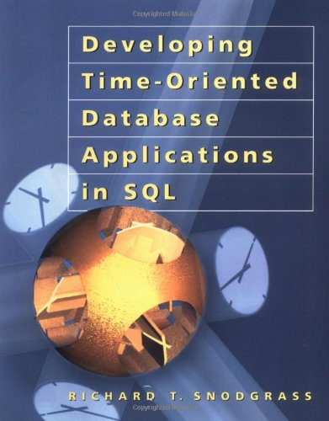
Standardisierung
TSQL2² konnte sich nicht durchsetzen
Auch nicht SQL/Temporal³ als Teil von SQL:1999 (SQL3)
Neuer Versuch: SQL:2011⁴
²R.T. Snodgrass, et. al., TSQL2 Language Specification. SIGMOD Record (SIGMOD) 23(1):65-86, 1994
³Snodgrass, Richard T., Developing Time-Oriented Database Applications in SQL, Morgan Kaufmann, 1999
Vgl. auch: C. J. Date, H. Darwen, N.A. Lorentzos, Temporal Data and the Relational Model, Morgan Kaufman, 2003
⁴Kulkarni, Krishna, and Jan-Eike Michels. Temporal features in SQL:2011. ACM SIGMOD Record 41.3, pp. 34-43, 2011

Slide 48
Danksagung
Die nachfolgenden 15 Präsentationen zu SQL:2011 sind inspiriert von der Darstellung in
Recent Developments for Data Models
Chapter 10 – Temporal Data Models
Prof. Dr.-Ing. Stefan Deßloch
AG Heterogene Informationssysteme
Technische Universität Kaiserslautern
Notes:
48

Slide 49
SQL:2011 – Unterstützung für temporale Daten
Kein neuer Datentyp Zeitperiode
Definition von Perioden für Tabellen mit Bezug auf Paaren von Spalten für Beginn und Ende (→ Tabellenperioden)
Zugrundeliegendes Intervallmodell: [Start, Ende)

Slide 50
SQL:2011 – Unterstützung für temporale Daten
System-Versionierung von Tabellen
Unterstützung für Transaktionszeit
Standardanfragen beziehen sich auf „aktuelle“ Daten
Bezugnahme auf „historische“ Version möglich durch FOR SYSTEM TIME-Schlüsselwort
Anwendungszeit von Tabellen durch Perioden
Unterstützung für Gültigkeitszeit (Valid Time)
Primärschlüssel und Referentielle Integrität
Anfrage beziehen sich auf alle gültigen Tupel
Prädikate über Periode für Zugriff auf temporale Bereiche
Bitemporale Tabellen

Slide 51
Tabellenperioden für Anwendungszeit
Anwendungszeit/Gültigkeitszeit durch Nutzer bestimmt
Neues Schlüsselwort PERIOD FOR
Beispiel: CREATE TABLE Emp( ENo INTEGER, EStart DATE, EEnd DATE, EDept INTEGER, PERIOD FOR EPeriod (EStart, EEnd) )
Namen für Perioden frei wählbar
Anfangs- und End-Attribute als normale Spalten
Einfügen von Tupeln über INSERT wie bekannt INSERT INTO Emp VALUES (22217, DATE '2010-01-01', DATE '2011-11-12', 3)

Slide 52
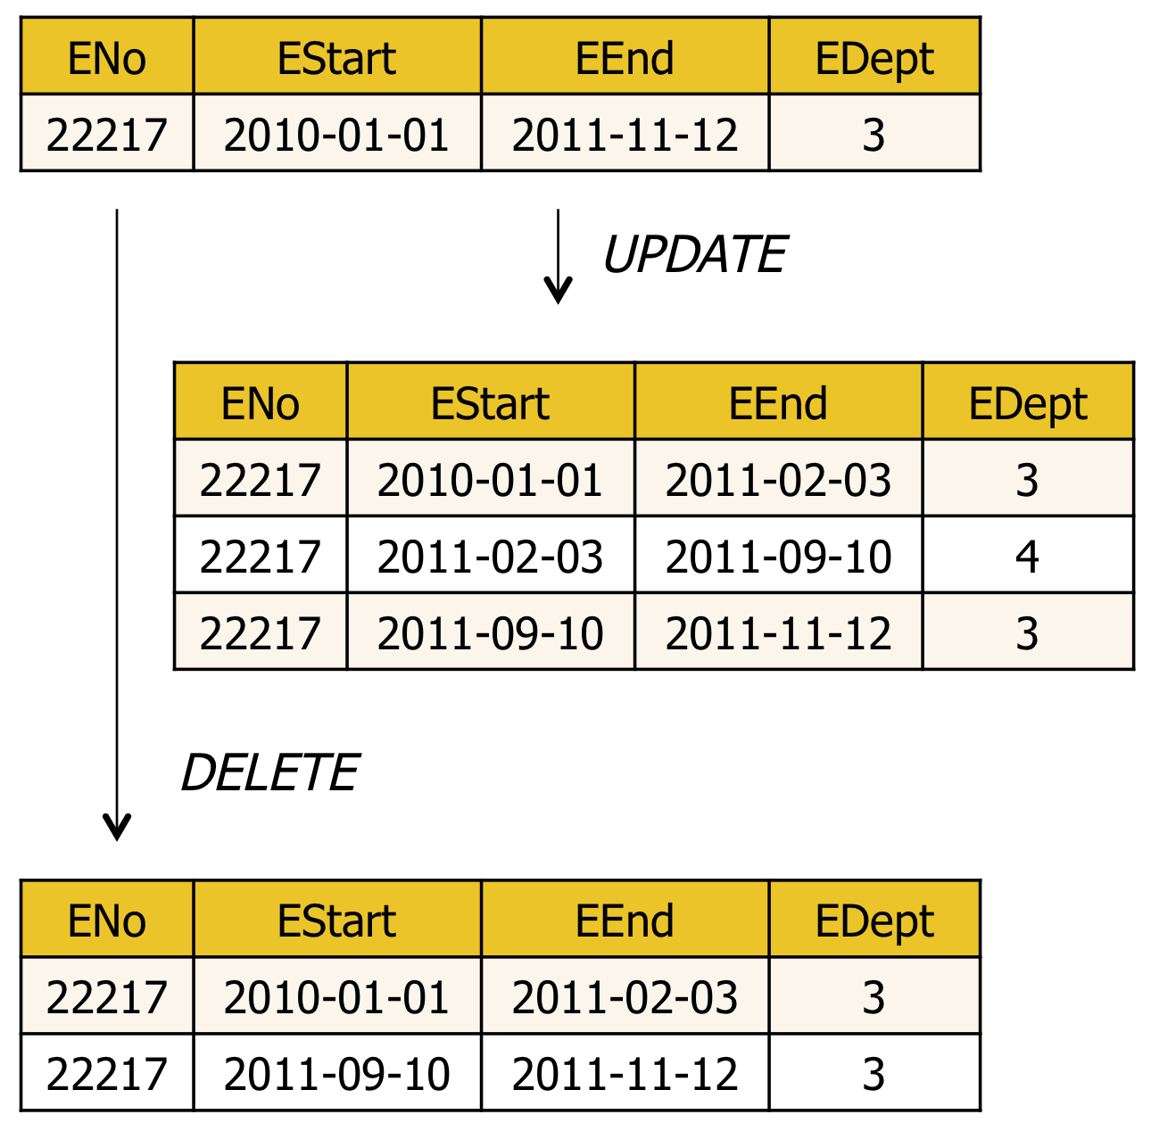
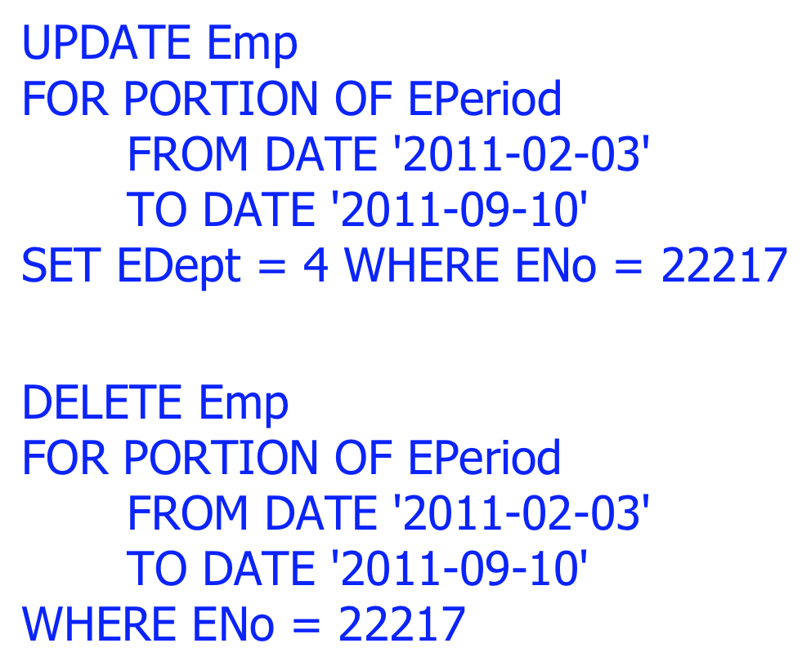
Anwendungszeit – Änderung und Löschung
Modifikationen beziehen sich auf eine effektive Periode
Änderungen wirksam auf allen Tupeln mit über- lappenden Zeitperioden
Ggf. werden automatisch neue Tupel eingefügt

Slide 53
Anwendungszeit und Primär-/Fremdschlüssel
Primärschlüssel auf Anwendungszeitperiode bezogen
Überlappungen von Beginn/Ende-Spalten vermeiden
ALTER TABLE EMP ADD PRIMARY KEY (ENo, EPeriod WITHOUT OVERLAPS)
Referentielle Einschränkungen generalisiert auf jeden gültigen Zeitpunkt
Zeitperiodenangaben für Primär- und Fremdschlüssel

Slide 54
Anwendungszeit in Anfragen
Verwendung von SELECT wie gehabt
Zeitperiodenspalten verwendbar wie gewohnt
Spezielle Prädikate für Zeitperioden SELECT EName, EDept FROM Emp WHERE ENo = 22217 AND EPeriod CONTAINS DATE '2011-01-02'
Semantik (basierend auf Allen'sche Intervallbeziehungen)
x CONTAINS y ~ (x contains y) or (x starts y) or (x finishes y) or (x equal y)
x OVERLAPS y ~ (x overlaps y) or (y overlaps x) or (x contains y) or (y contains x) or (x starts y) or (y starts x) or (x finishes y) or (y finishes x) or (x equals y)
x EQUALS ~ x equals y
x PRECEDES ~ (x before y) or (x meets y)
x SUCCEEDS y ~ (y before x) or (y meets x)
x IMMEDIATELY PRECEDES y ~ x meets y
x IMMEDIATELY SUCCEEDS y ~ y meets x

Slide 55
Temporale Verbunde mit Anwendungszeit
Normale Verbunde betrachten Anwendungszeit nicht SELECT ENo, EDept, DName FROM Emp, Dept WHERE EDept = DNo
Temporale Verbunde unter Verwendung von Zeitperioden SELECT ENo, EDept, DName FROM Emp, Dept WHERE EDept = DNo AND EPeriod OVERLAPS DPeriod

Slide 56
Tabellen und Versionierung mit Systemzeit
Versionierung von Tabellen durch Systemzeitattribute (auch Transaktionszeit genannt)
Beispiel
CREATE TABLE Emp ( ENo INTEGER, Sys_start TIMESTAMP(12) GENERATED ALWAYS AS ROW START, Sys_end TIMESTAMP(12) GENERATED ALWAYS AS ROW END, EName VARCHAR(30),
PERIOD FOR SYSTEM_TIME (Sys_start, Sys_end)) WITH SYSTEM VERSIONING

Slide 57
Tabellen und Versionierung mit Systemzeit
Versionierung von Tabellen durch Systemzeitattribute (auch Transaktionszeit genannt)
Nur das DBMS kann (und muss) Start- und Endzeitpunkte für Systemzeitperioden liefern
Datentyp für Zeitpunkte systemabhängig
Modifikation → zusätzliches Tupel für den alten Zustand vor der Änderung
Aktueller Zeilenzustand: Zeitstempel ist der neueste
Historischer Zeilenzustand: Zeitstempel nicht der neueste

Slide 58
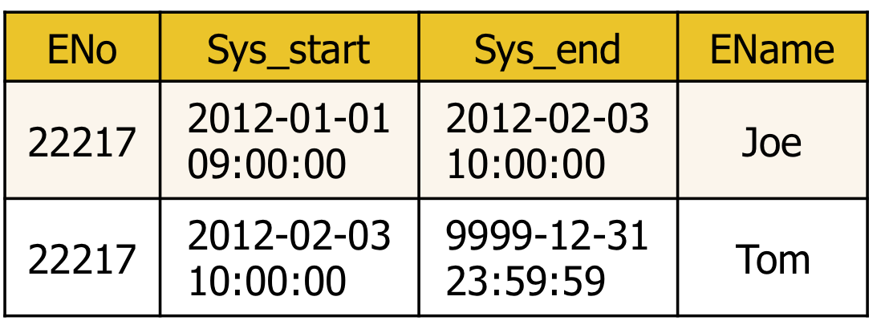
Änderung von systemversionierten Tabellen
INSERT
Systemzeitstart wird auf Transaktionszeit gesetzt
Systemzeitende wird auf Maximalwert gesetzt INSERT INTO Emp (ENo, EName) VALUES (22217, 'Joe‘)
UPDATE und DELETE
Operationen nur auf aktuellen Zeilen
Automatisches Erzeugen von historischen Zeilen für jede geänderte oder gelöschte Zeile
Bei UPDATE wird der neue Startzeitpunkt auf die Transaktionszeit gesetzt

Slide 59
Einschränkungen und Anfragen
Primärschlüssel und Fremdschlüssel für systemversionierte Tabellen
Sollen nur für die aktuellen Zeilen geprüft werden
Systemzeitperiode muss nicht als Teil des Schlüssels deklariert werden
Anfragen auf systemversionierten Tabellen:
Beziehen sich standardmäßig auf aktuelle Zeilen
Bezugnahme auf historische Zeilen durch Schlüsselwort FOR SYSTEM TIME

Slide 60
Beispiele
Bestimme Zeilen, die zu einem gegebenen Zeitpunkt die aktuellen Zeilen sind
SELECT ENo, EName, Sys_Start, Sys_End FROM Emp FOR SYSTEM_TIME AS OF TIMESTAMP '2011-01-02 00:00:00‘
Bestimme Zeilen, die in einer Zeitperiode aktuell waren (ohne Endpunkt der Periode)
SELECT ENo, EName, Sys_Start, Sys_End FROM Emp FOR SYSTEM_TIME FROM TIMESTAMP '2011-01-02 00:00:00’ TO TIMESTAMP '2011-12-31 00:00:00'
Bestimme Zeilen, die in einer Zeitperiode aktuell waren (mit Endpunkt der Periode)
SELECT ENo, EName, Sys_Start, Sys_End FROM Emp FOR SYSTEM_TIME BETWEEN TIMESTAMP '2011-01-02 00:00:00‘ AND TIMESTAMP '2011-12-31 00:00:00'

Slide 61
Bitemporale Tabellen
Anwendungszeit und Systemzeit kombiniert
Beispiel
CREATE TABLE Emp( ENo INTEGER, EStart DATE, EEnd DATE, EDept INTEGER, PERIOD FOR EPeriod (EStart, EEnd), Sys_start TIMESTAMP(12) GENERATED ALWAYS AS ROW START, Sys_end TIMESTAMP(12) GENERATED ALWAYS AS ROW END, EName VARCHAR(30), PERIOD FOR SYSTEM_TIME (Sys_start, Sys_end), PRIMARY KEY (ENo, EPeriod WITHOUT OVERLAPS), FOREIGN KEY (EDept, PERIOD EPeriod) REFERENCES Dept (DNo, PERIOD DPeriod)) WITH SYSTEM VERSIONING

Slide 62
Anfragen an bitemporale Tabellen
Anfragen können Prädikate für Systemzeitperioden und Anwendungszeitperioden enthalten
Beispiel
SELECT ENo, EDept FROM Emp FOR SYSTEM_TIME AS OF TIMESTAMP '2011-07-01 00:00:00' WHERE ENo = 22217 AND EPeriod CONTAINS DATE '2010-12-01'

Slide 63
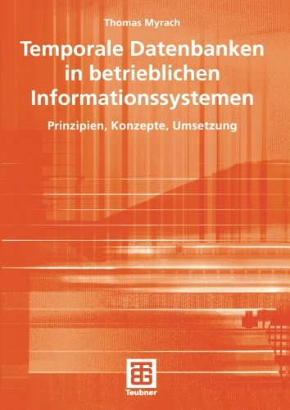
Temporale Daten – Zusammenfassung
Zentralen Anforderung in vielen Anwendungen
Zeitperioden, Prädikate (z.B. mit Allen-Operatoren)
Anwendungszeit vs. Systemzeit, bitemporale Tabellen
Wichtige frühere Ansätze¹
TSQL2, SQL/Temporal
SQL:2011
Definition von Perioden, Anwendungszeit und Systemzeit
SQL: Weitere Entwicklungen
Outer Join, Gruppierung, Aggregation mit Zeitperioden
Normalisierung (z.B. Zusammenfassung von Perioden)
Viele weitere
¹ CS Jensen, RT Snodgrass, Semantics of time-varying information, Journal of Information Systems, 21:4, pp. 311-352, 1996

Slide 64
Non-Standard-Datenbanken
Von der multidimensionalen Indizierung zu temporalen Daten
Multidimensionale Indizierung
Grundlegende Konzepte temporaler Daten
Weiterführende Konzepte
Vorschläge für Anfragesprachen

Slide 65
Einsichten
Unterscheidung von Sequenzanfragen und Nicht-Sequenzanfragen mit Gültigkeitszeit und Transaktionszeit sind nützlich
Integration in SQL (Tupelkalkül) sperrig, wie wir gesehen haben
Neues Anfragekonzept notwendig mit geeigneten syntaktischen Abstraktionen

Slide 66
Vereinfachung der Zeitrepräsentation
Zeitstruktur T_{P} = (T, <), eine lineare Ordnung von Zeitpunkten (Zeitstempel, Zeitinstanzen, Chronons, …)
Wir betrachten nur noch die Zuordnung von Zeitpunkten (nicht Intervallen) zu Tupeln
Kann Gültigkeitszeit sein (z.B. Messwerterfassungszeitpunkt)
Kann Transaktionszeit sein (z.B. Eintragung eines Messwertes in ein DB-System)
Ggf. Zuordnung von mehreren Zeitattributen für Gültigkeitszeit, Transaktionszeit, usw. (multidimensionale Zeitrepräsentation)
David Toman: Point-Based Temporal Extensions of SQL and Their Efficient Implementation. Temporal Databases, Dagstuhl , 211-237, 1997
Notes:
They used a very simple notion of time in this chapter
This is different from the domain of intervals
Linear or non-linear: single line or tree like
the majority of the results in this chapter that we are going to talk about continue to hold independent of the above choices

Slide 67
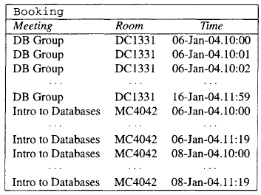
Das Zeitstempelmodell (Anwendungszeit)
Beispiel: Booking (Meeting, Room, Time)
Ein Tupel (m, r, t) denotiert das Faktum, dass eine Besprechung m in Raum r zur Zeit t stattfindet
Notes:
How to represent the notion of time in a relational database

Slide 68
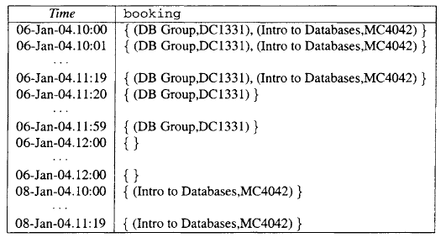
Schnappschussmodell
Unterschiedliche Sicht auf Zeitstempel-basierte Daten

Slide 69
Definition: Temporale Schnappschussdatenbank
Eine temporale Schnappschussdatenbank
über einer Grundmenge D,
einer Zeitstruktur T_{P} und
einem Schema ρ (z.B. ρ = { Booking } )
ist eine Abbildung DB: T_{P} → DB (D, ρ),
wobei DB (D, ρ) die Klasse der endlichen relationalen Datenbanken über D und ρ bezeichnet.

Slide 70
Historie von relationalen Datenbanken
Eine Historie über einem Datenbankschema ρ und einer Grundmenge D ist eine Sequenz H : (D₀ , ... , D_{n}) von Datenbankinstanzen, so dass
1. Alle Zustände D₀ , . . . , D_{n} dasselbe Schema ρ und den gleichen Wertebereich verwenden
2. D₀ ist der initiale Zustand der Datenbasis
3. D_{i} resultiert aus der Änderung von D_{i -1}, für i > 0
…
Zeit
D₀
D₁
D₂
…

Slide 71
Entwurfstheorie für temporale Datenbanken
Rekonstruktion des formalen Rahmenwerks von Jensen¹
Basierend auf dem Begriff der temporalen funktionalen Abhängigkeit (functional dependency, FD):
Beispiel: die temporale FD bedeutet, dass in jedem D_{i} jede Besprechung in höchstens einem Raum stattfindet
Vorteile: Klassische FD-Behandlung für Normalformen usw. kann übernommen werden
Eine temporale FD gilt in einer temporalen Schnappschussdatenbank, wenn die klassische FD
in jeder Datenbank gilt
¹Jensen, C. S., R. T. Snodgrass, "Semantics of Time-Varying Information, Information Systems, Vol. 21, No. 4, pp. 311-352, 1996
Notes:
X → Y if and only if each X value is associated with precisely one Y value.

Slide 72
Beispiel
Find all rooms in which the last meeting was 'DB group’.
Return this for all time points before Christmas 2008

Slide 73
Beispiel
Find all meetings that always met in the same room.
Return this for all time points where ‘Intro to Databases’ is scheduled

Slide 74
Temporale Logik
Wir definieren T_{P} als eine Sprache erster Ordnung mit Variablen X_{i} :
Damit lassen sich k-äre temporale Prädikate definieren:
O-Formel mit genau einer freien Variable t₀ und k Variablen X₁,.., X_{k}
Wir nehmen dabei an, t_{i} ist die temporale Variable, die in die Formel für die Variable X_{i} eingefügt wird
Aussagenlogischer Fall X_{i} = p (p sei eine Aussage)
p zum Zeitpunkt t_{i} wahr
Prädikatenlogischer Fall X_{i} = r(x) (r(x) sei atomare Formel)
R(x, t_{i}), d.h. Tupel x gilt zum Zeitpunkt t_{i}

Slide 75
Temporale Operatoren und deren Semantik
Wir nutzen die Temporale Logik, um neue Ausdrücke mit temporalen Operatoren zu definieren
Einstellige Operatoren:
Φ irgendwann in der Zukunft git Φ
Φ zu jedem Zeitpunkt in der Zukunft gilt Φ
Auch für Vergangenheit
Zweistellige Operatoren: X₁ until X₂ , X₁ since X₂ (man beachte jeweils die freie Variable t₀)
Φ
Φ

Slide 76
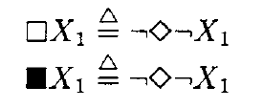
Temporale Operatoren und deren Semantik
Sometime in the future:
Sometime in the past:
Always in the future:
Always in the past:
Next:
Previous:
Dov M. Gabbay, Mark A. Reynolds, Marcelo Finger: Temporal Logic - Mathematical Foundations and Computational Aspects – Volume 1; Clarendon Press Oxford 1994
Dov M. Gabbay, Mark A. Reynolds, Marcelo Finger: Temporal Logic - Mathematical Foundations and Computational Aspects – Volume 2; Clarendon Press Oxford 2000

Slide 77
Temporale Logik erster Stufe (FOTL)
: Eine Menge temporaler Junktoren (z.B. {since, until})
(üblicherweise in Prä- oder Infixschreibweise geschrieben)
: Temporale Logik erster Stufe (FOTL) mit Schema
Standard FOTL: L ^{{since, until}} :
Semantik von since und until siehe Temporale Logik von oben für prädikatenlogischen Fall F_{i} = X_{i} = r(x)

Slide 78
Temporale Operatoren für Anfragen
Freie Variablen (beachte mögl. t₀) bestimmen Ergebnis
Find all rooms in which the last meeting was 'DB group‘:
Find all meetings with a scheduled break:
Antworten: Tupelmengen (Bindungen freier Variablen)
Eventuell will man t₀ eliminieren oder letztes t₀ betrachten
Siehe NONSEQUENCED bzw. Transaktionszeit in in TSQL2
Und wenn keine freien Variablen vorhanden sind?
Boolesche Anfrage: true = {()}, false = {}

Slide 79
Beispiel
Find all meetings with a scheduled break :

Slide 80
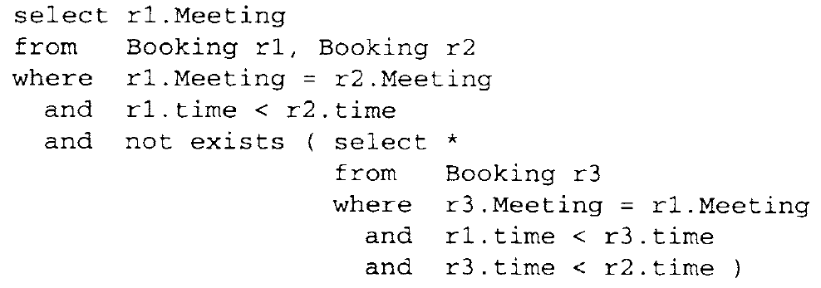
Beispiel
Find all meetings with a scheduled break :
Notes:
Up to this point query languages based on logic
Now temporal extensions of more practical query languages

Slide 81
Effiziente Auswertung ...
... von Anfragen oder Integritätsbedingungen
Kodierung von Historien in Zuständen
Datenbankschema erweitert mit zusätzlichen Relationen
Jeder Datenbankzustand erweitert mit Instanzen der zusätzlichen Relationen als erweiterter Zustand
Erweiterte Zustände H_{k}‘ kodieren die gesamte Historie H : (H₀ , ... , H_{k})
Eigenschaften der Kodierung
Inkrementell berechenbar
mit Informationsverlust behaftet für „neue“, nicht bekannte Anfragen (nur für spezielle, vorher bekannte Anfragen nutzbar)
Platz-effizient
Chomicki, J. (1995). Efficient Checking of Temporal Integrity Con- straints Using Bounded History Encoding. ACM Transactions on Database Systems, 20(2):149–186.

Slide 82
Zusätzliche Relationen
Beispiel Integritätsbedingung C
Eine zusätzliche Relation r_{α} für jede temporale Unterformel α von C (also Formeln der Form ●A oder A since B)
Stelligkeit von r_{α} ergibt sich aus der Anzahl der freien Variablen in der Formel α plus 1 (wegen Zeitparameter)
Zusätzliche Relation r_{C} (1-stellig wegen t₀)
Eine Integritätsbedingung C ist erfüllt, wenn r_{C} nicht leer ist (für alle t₀)

Slide 83
Beispiel
Employees cannot be hired if they have been fired in the past and not subsequently reinstated
Zusätzliche Relationen
Induktive Definition

Slide 84
Begrenzte Historienkodierung
Annahme: Menge der in der DB verwendeten Namen konstant (sog. Active Domain)
Für relevante Formeln werden
wahre Formeln in die Zukunft „projiziert“, so dass zu einem Zeitpunkt t sichtbar wird, ob z.B. p in der Vergangen wahr war (dann ist bei t die Formel p wahr)
wahre Formeln aus der Zukunft in die Vergangenheit „projiziert“, so dass „lokal“ sichtbar wird, ob z.B. p in der Zukunft war ist.

Slide 85
Begrenzte Kodierung
Beispiel 1:
Beispiel 2:
Platzbedarf für p(x) linear in der Anzahl der Namen in der DB,
ist aber nicht von der Anzahl der Tupel in der DB abhängig

Slide 86
Unbegrenzte Kodierung
{}
{(a,0)
(a, 2)}
{(a,0)}
{(a,0)}
Vorteil: Wäre für beliebige Formeln nutzbar

Slide 87
Temporale Logik: Zusammenfassung
Ziel der Sprachdefinition: knappe Spezifikation von Modellen (oder gesuchten Objekten)
Ziel des Algorithmenentwurfs: Linearer Scan z.B. um Anfrageergebnisse zu ermitteln oder Integritätsbedingungen zu testen
Tradeoff des besprochenen Ansatzes: Viele Hilfsrelationen müssen (inkrementell) materialisiert werden
Problem: Man kann kaum etwas bestimmen, was nach einer gewissen Zeit wieder weggelassen werden kann
Neue Idee: Lasse den Benutzer ein Fenster bestimmen, in dem die Datenauswertung stattfinden soll

Slide 88
Sequenzen in SQL:2011
Unterstützung für Datenanalyse in SQL:2011 durch Bildung von Sequenzen aus einer Relation
Auch für Analyse zeitlicher Daten geeignet
Nachfolgende 11 Präsentationen sind angelehnt an ein Tutorial „Advanced SQL“ von Marcin.Blaszczyk@cern.ch
F. Zemke, What's new in SQL:2011. ACM SIGMOD Record 41.1, 67-73, 2012.

Slide 89
Analytische Funktionen – Überblick
TABLE
Allgemeine Syntax:
Fensterspezifikation – Syntax
Beispiel für Bereichspezifikation (siehe Dokumentation)
SELECT analytical-function(col-expr)
OVER (window-spec) [AS col-alias]
FROM [TABLE];
WINDOW
CURRENT ROW
[PARTITION BY [expr list]]
ORDER BY [sort spec] [range spec]
ROWS UNBOUNDED PRECEDING AND CURRENT ROW (default)
ROWS BETWEEN CURRENT ROW AND UNBOUNDED FOLLOWING
RANGE BETWEEN 2 PRECEDING AND 2 FOLLOWING

Slide 90
Geordnetes Analytisches Fenster
Analytische Funktion auf alle Tupel des Fensters angewandt
SQL> select employee_id, last_name, manager_id, salary
sum(salary) over (order by employee_id, last_name, salary)
as cumulative from employees;
EMPLOYEE_ID LAST_NAME MANAGER_ID SALARY CUMULATIVE
----------- --------- ---------- ------ ----------
100 King 24000 24000
101 Kochhar 100 17000 41000
102 De Haan 100 17000 58000
103 Hunold 102 9000 67000
104 Ernst 103 6000 73000
105 Austin 103 4800 77800
106 Pataballa 103 4800 82600
107 Lorentz 103 4200 86800
108 Greenberg 101 12000 98800
109 Faviet 108 9000 107800
110 Chen 108 8200 116000
SQL> select employee_id, last_name, manager_id, salary
sum(salary) over (order by employee_id, last_name, salary)
as cumulative from employees;
EMPLOYEE_ID LAST_NAME MANAGER_ID SALARY CUMULATIVE
----------- --------- ---------- ------ ----------
100 King 24000 24000
101 Kochhar 100 17000 41000
102 De Haan 100 17000 58000 = 24000 + 17000 + 17000
103 Hunold 102 9000 67000
104 Ernst 103 6000 73000
105 Austin 103 4800 77800
106 Pataballa 103 4800 82600
107 Lorentz 103 4200 86800
108 Greenberg 101 12000 98800
109 Faviet 108 9000 107800
110 Chen 108 8200 116000

Slide 91
Bereichsangabe – Beispiel (1)
RANGE BETWEEN 2 PRECEDING AND 2 FOLLOWING
SQL> select manager_id, last_name, salary, sum(salary) over (order by last_name, salary rows between 2 preceding and 1 following) as cumulative from employees;
MANAGER_ID LAST_NAME SALARY CUMULATIVE
---------- --------- ------ ----------
103 Austin 4800 10800
103 Ernst 6000 22800
101 Greenberg 12000 31800
102 Hunold 9000 51000
King 24000 62000
100 Kochhar 17000 54200
103 Lorentz 4200 45200
SQL> select manager_id, last_name, salary, sum(salary) over (order by last_name, salary rows between 2 preceding and 1 following) as cumulative from employees;
MANAGER_ID LAST_NAME SALARY CUMULATIVE
---------- --------- ------ ----------
103 Austin 4800 10800
103 Ernst 6000 22800
101 Greenberg 12000 31800
102 Hunold 9000 51000 = 6000 + 12000 + 9000 + 24000
King 24000 62000
100 Kochhar 17000 54200
103 Lorentz 4200 45200

Slide 92
Bereichsangabe – Beispiel (2)
ROWS BETWEEN CURRENT ROW AND UNBOUNDED FOLLOWING
SQL> select manager_id, last_name, salary, sum(salary) over (order by last_name, salary rows between current row and unbounded following) as cumulative from emp_part;
MANAGER_ID LAST_NAME SALARY CUMULATIVE
---------- --------- ------ ----------
103 Austin 4800 77000
103 Ernst 6000 72200
101 Greenberg 12000 66200
102 Hunold 9000 54200 = 9000 + 24000 + 17000 + 4200
King 24000 45200
100 Kochhar 17000 21200
103 Lorentz 4200 4200
SQL> select manager_id, last_name, salary, sum(salary) over (order by last_name, salary rows between current row and unbounded following) as cumulative from emp_part;
MANAGER_ID LAST_NAME SALARY CUMULATIVE
---------- --------- ------ ----------
103 Austin 4800 77000
103 Ernst 6000 72200
101 Greenberg 12000 66200
102 Hunold 9000 54200
King 24000 45200
100 Kochhar 17000 21200
103 Lorentz 4200 4200

Slide 93
Partitioniertes analytisches Fenster
Analytische Funktion wird auf jede Partition angewandt
SQL> break on manager_id
SQL> SELECT manager_id, last_name, employee_id, salary,
sum(salary) over (PARTITION BY manager_id order by employee_id) as cumulative
FROM employees order by manager_id, employee_id, last_name;
MANAGER_ID LAST_NAME EMPLOYEE_ID SALARY CUMULATIVE
---------- --------------- ----------- ------ ----------
100 Kochhar 101 17000 17000
De Haan 102 17000 34000
Raphaely 114 11000 45000
Weiss 120 8000 53000
101 Greenberg 108 12000 12000
Whalen 200 4400 16400
Mavris 203 6500 22900
Baer 204 10000 32900
102 Hunold 103 9000 9000
103 Ernst 104 6000 6000
Austin 105 4800 10800
Pataballa 106 4800 15600

Slide 94
Partitioniertes analytisches Fenster
Analytische Funktion wird auf jede Partition angewandt
SQL> break on manager_id
SQL> SELECT manager_id, last_name, employee_id, salary,
sum(salary) over (PARTITION BY manager_id order by employee_id) as cumulative
FROM employees order by manager_id, employee_id, last_name;
MANAGER_ID LAST_NAME EMPLOYEE_ID SALARY CUMULATIVE
---------- --------------- ----------- ------ ----------
100 Kochhar 101 17000 17000
De Haan 102 17000 34000
Raphaely 114 11000 45000
Weiss 120 8000 53000
101 Greenberg 108 12000 12000
Whalen 200 4400 16400
Mavris 203 6500 22900
Baer 204 10000 32900
102 Hunold 103 9000 9000
103 Ernst 104 6000 6000
Austin 105 4800 10800
Pataballa 106 4800 15600

Slide 95
Partitioniertes analytisches Fenster
Analytische Funktion wird auf jede Partition angewandt
SQL> break on manager_id
SQL> SELECT manager_id, last_name, employee_id, salary,
sum(salary) over (PARTITION BY manager_id order by employee_id) as cumulative
FROM employees order by manager_id, employee_id, last_name;
MANAGER_ID LAST_NAME EMPLOYEE_ID SALARY CUMULATIVE
---------- --------------- ----------- ------ ----------
100 Kochhar 101 17000 17000
De Haan 102 17000 34000
Raphaely 114 11000 45000
Weiss 120 8000 53000
101 Greenberg 108 12000 12000
Whalen 200 4400 16400
Mavris 203 6500 22900
Baer 204 10000 32900
102 Hunold 103 9000 9000
103 Ernst 104 6000 6000
Austin 105 4800 10800
Pataballa 106 4800 15600

Slide 96
Partitioniertes analytisches Fenster
Analytische Funktion wird auf jede Partition angewandt
SQL> break on manager_id
SQL> SELECT manager_id, last_name, employee_id, salary,
sum(salary) over (PARTITION BY manager_id order by employee_id) as cumulative
FROM employees order by manager_id, employee_id, last_name;
MANAGER_ID LAST_NAME EMPLOYEE_ID SALARY CUMULATIVE
---------- --------------- ----------- ------ ----------
100 Kochhar 101 17000 17000
De Haan 102 17000 34000
Raphaely 114 11000 45000
Weiss 120 8000 53000
101 Greenberg 108 12000 12000
Whalen 200 4400 16400
Mavris 203 6500 22900
Baer 204 10000 32900
102 Hunold 103 9000 9000
103 Ernst 104 6000 6000
Austin 105 4800 10800
Pataballa 106 4800 15600

Slide 97
Partitioniertes analytisches Fenster
Analytische Funktion wird auf jede Partition angewandt
SQL> break on manager_id
SQL> SELECT manager_id, last_name, employee_id, salary,
sum(salary) over (PARTITION BY manager_id order by employee_id) as cumulative
FROM employees order by manager_id, employee_id, last_name;
MANAGER_ID LAST_NAME EMPLOYEE_ID SALARY CUMULATIVE
---------- --------------- ----------- ------ ----------
100 Kochhar 101 17000 17000
De Haan 102 17000 34000
Raphaely 114 11000 45000
Weiss 120 8000 53000
101 Greenberg 108 12000 12000
Whalen 200 4400 16400
Mavris 203 6500 22900
Baer 204 10000 32900
102 Hunold 103 9000 9000
103 Ernst 104 6000 6000
Austin 105 4800 10800
Pataballa 106 4800 15600 = 6000 + 4800 + 4800

Slide 98
Vordefinierte analytische Funktionen
Aggregatsfunktionen
SUM
MAX
MIN
AVG
COUNT
Zusätzlich für Fensterbereiche:
LAG
LEAD
FIRST
LAST
FIRST VALUE
LAST VALUE
ROW_NUMBER
DENSE_RANK

Slide 99
Analytische Funktion – Beispiel LAG
SQL> select * from currency order by 1;
DAY EURCHF
-------------------- ------
01-JUN-2012 00:00:00 1.240
02-JUN-2012 00:00:00 1.223
03-JUN-2012 00:00:00 1.228
04-JUN-2012 00:00:00 1.217
05-JUN-2012 00:00:00 1.255
06-JUN-2012 00:00:00 1.289
07-JUN-2012 00:00:00 1.291
08-JUN-2012 00:00:00 1.247
09-JUN-2012 00:00:00 1.217
10-JUN-2012 00:00:00 1.265
SQL> select day, EURCHF, lag(EURCHF,1) over (order by day) as prev_eurchf from currency;
DAY EURCHF PREV_EURCHF
-------------------- ------ --------------
01-JUN-2012 00:00:00 1.240
02-JUN-2012 00:00:00 1.223 1.240
03-JUN-2012 00:00:00 1.228 1.223
04-JUN-2012 00:00:00 1.217 1.228
05-JUN-2012 00:00:00 1.255 1.217
06-JUN-2012 00:00:00 1.289 1.255
07-JUN-2012 00:00:00 1.291 1.289
08-JUN-2012 00:00:00 1.247 1.291
09-JUN-2012 00:00:00 1.217 1.247
10-JUN-2012 00:00:00 1.265 1.217
SQL> select day, EURCHF, ((EURCHF - prev_eurchf) / prev_eurchf )*100 as pct_change from (
select day, EURCHF, LAG(EURCHF,1) over (order by day) as prev_eurchf from currency);
DAY EURCHF PCT_CHANGE
-------------------- ------ ----------
01-JUN-2012 00:00:00 1.240
02-JUN-2012 00:00:00 1.223 -1.37
03-JUN-2012 00:00:00 1.228 0.41
04-JUN-2012 00:00:00 1.217 -0.90
05-JUN-2012 00:00:00 1.255 3.12
06-JUN-2012 00:00:00 1.289 2.71
07-JUN-2012 00:00:00 1.291 0.16
08-JUN-2012 00:00:00 1.247 -3.41
09-JUN-2012 00:00:00 1.217 -2.41
10-JUN-2012 00:00:00 1.265 3.94

Slide 100
Offene Punkte bei der Datenmodellierung
Periodische Gültigkeit
Unsicherheit:
Gültigkeit zu mindestens einem Zeitpunkt in einem Intervall
Abhängigkeiten zwischen Anwendungszeitperioden bzw. Systemzeitperioden
Etwas gilt, nachdem/bis/bevor/während etwas anderes gilt, ohne dass die tatsächlichen Intervallgrenzen bekannt sind
Open-World-Annahme: Wenn etwas nicht als gültig eingetragen ist, ist es nicht notwendigerweise ungültig
Komplexere Zeitstrukturen
Verzweigende Zeit (branching time)
Dichte Zeitstrukturen
Repräsentation und Erkennung von Ereignissen

Slide 101
Weitere Aspekte und Ausblick
Zeit in XML (valid time / transaction time in XPath)
Ähnliche Prinzipien wie im relationalen Modell
Zeit auf der Ebene der konzeptuellen Datenmodellierung
Deklarationen für physikalische Ebene von temporalen Datenbanken (z.B. Indexe)
Strom-orientierte Datenverarbeitung
Hohe Datenraten, Zwischendaten pro Fenster akkumulierend
Sekundärspeicher nötig, aber ggf. auch zu langsam, um Zwischenresultate aufzunehmen
Speicherbegrenzung und damit Approximation nötig

